Slide 1
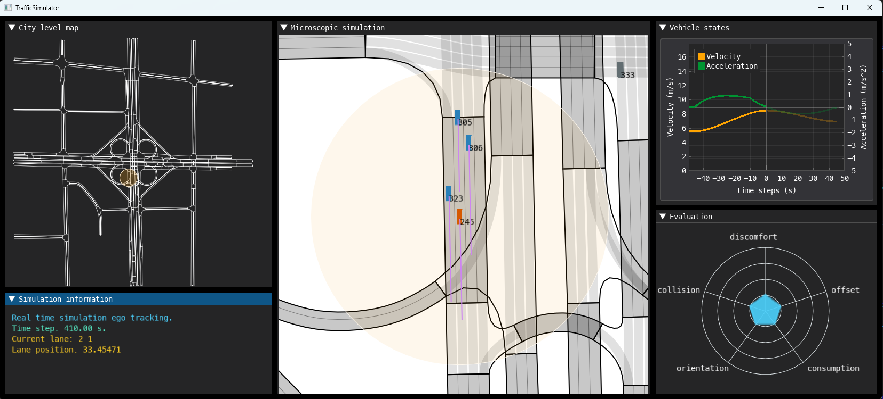
A: 全局路网视角
B: Ego 跟随视角
C: Ego 状态
D: 仿真信息展示
E: 场景评价

Slide 2
A: Full network view
B: Ego tracking view
C: Ego state
D: Simulation information
E: Evaluation

Slide 3
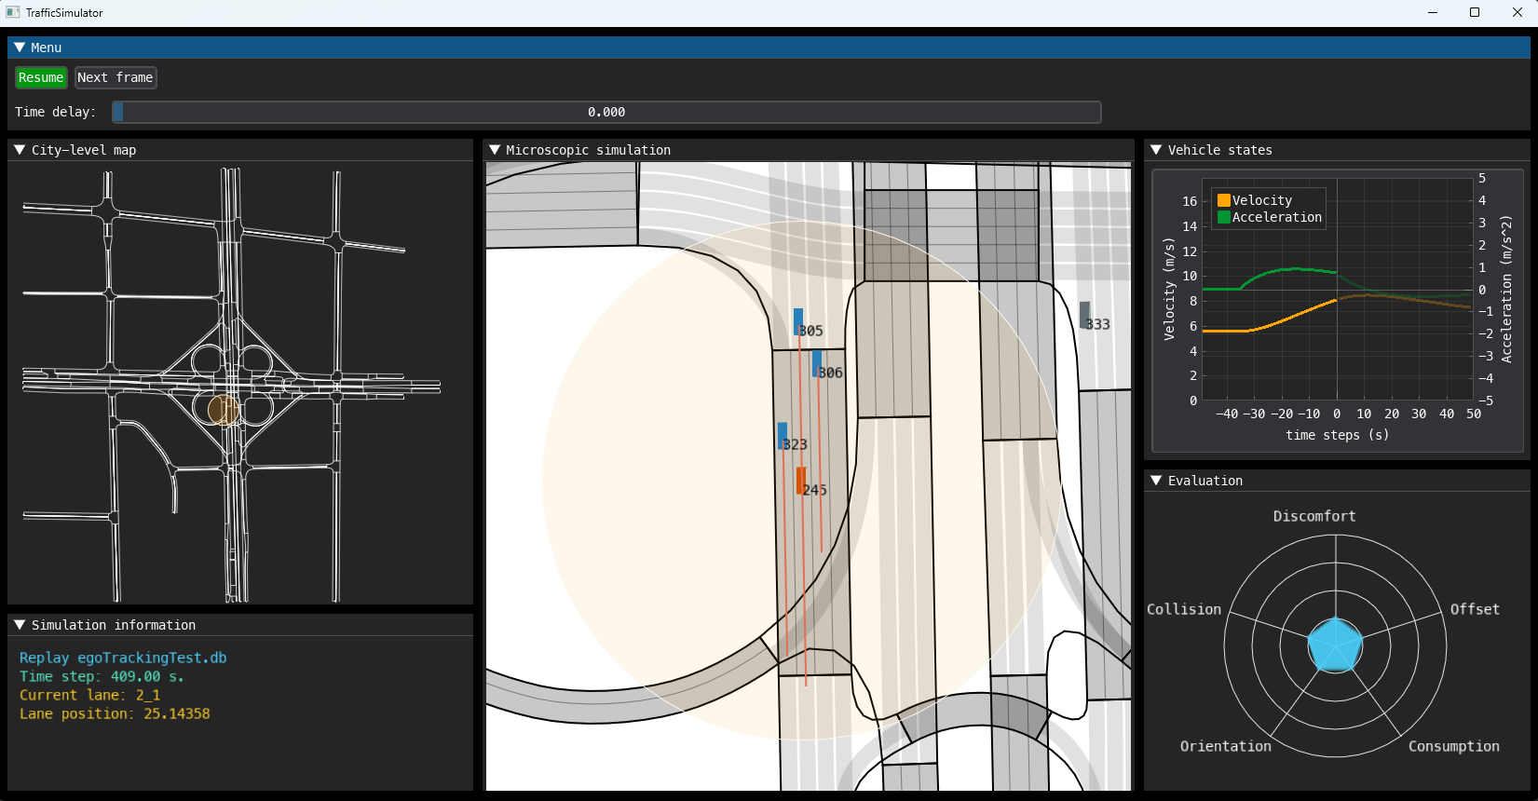
F：控制面板
C
A
D
B
E

Slide 4
F：Control panel
C
A
D
B
E

